Slide 1
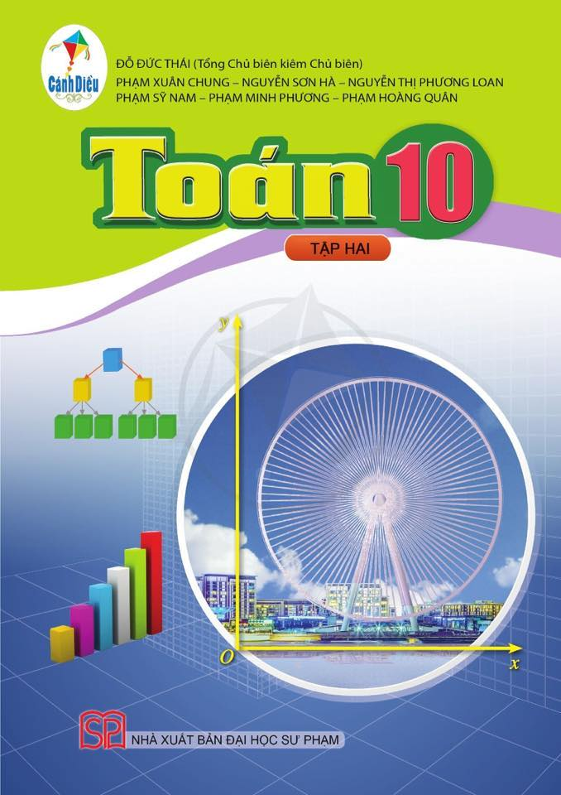
CHƯƠNG IV. HỆ THỨC LƯỢNG
TRONG TAM GIÁC. VECTƠ
§6
BÀI TẬP CUỐI CHƯƠNG IV

Slide 2
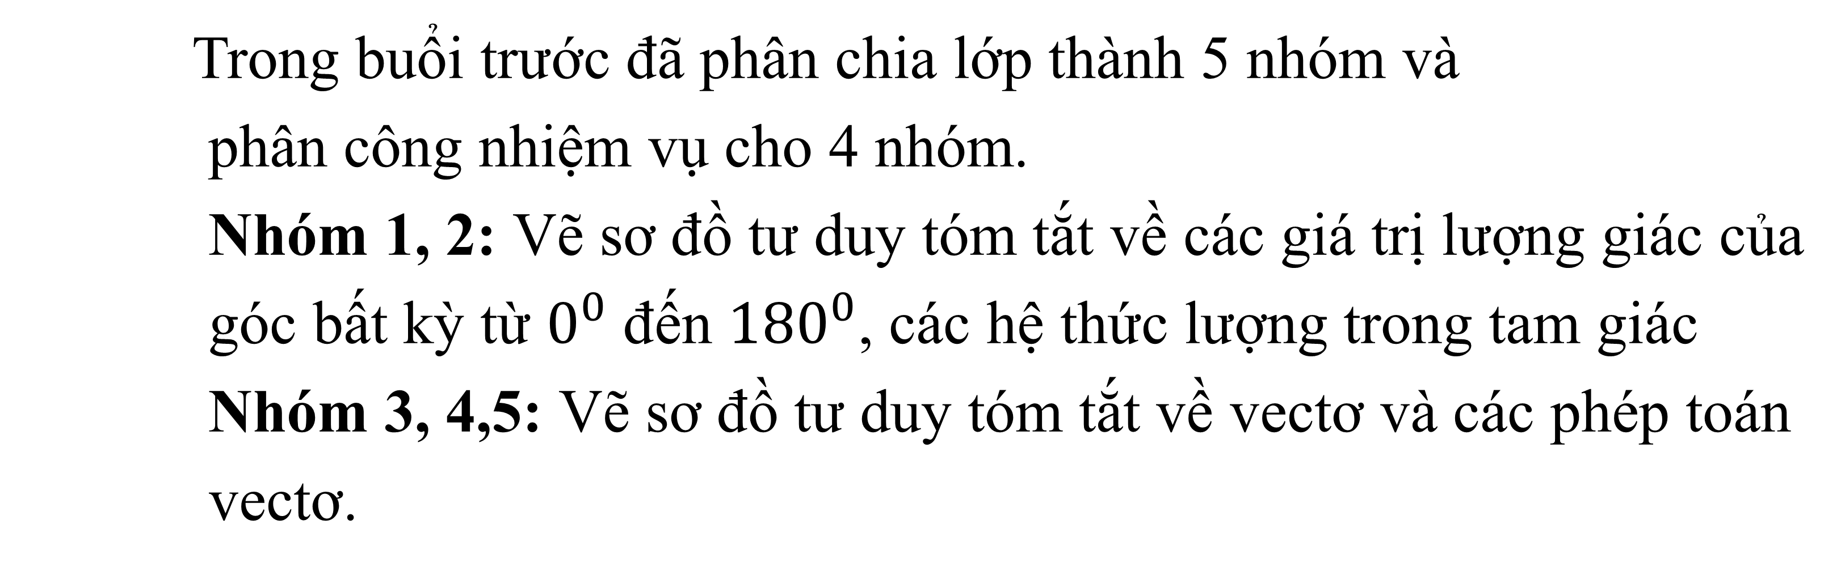
I
TÓM TẮT LÝ THUYẾT
Khởi động
Trong buổi trước đã phân chia lớp thành 5 nhóm và
phân công nhiệm vụ cho 4 nhóm.
Nhóm 1, 2: Vẽ sơ đồ tư duy tóm tắt về các giá trị lượng giác của
góc bất kỳ từ $0^{0}$ đến ${180}^{0}$, các hệ thức lượng trong tam giác
Nhóm 3, 4,5: Vẽ sơ đồ tư duy tóm tắt về vectơ và các phép toán
vectơ.
Sau đây xin mời đại diện các nhóm treo sản phẩm của nhóm mình lên bảng. Nhóm cử đại diện lên thuyết trình kết quả của nhóm mình. Cả lớp ở dưới theo dõi kết quả của các nhóm và cho nhận xét, góp ý bổ sung.

Slide 3
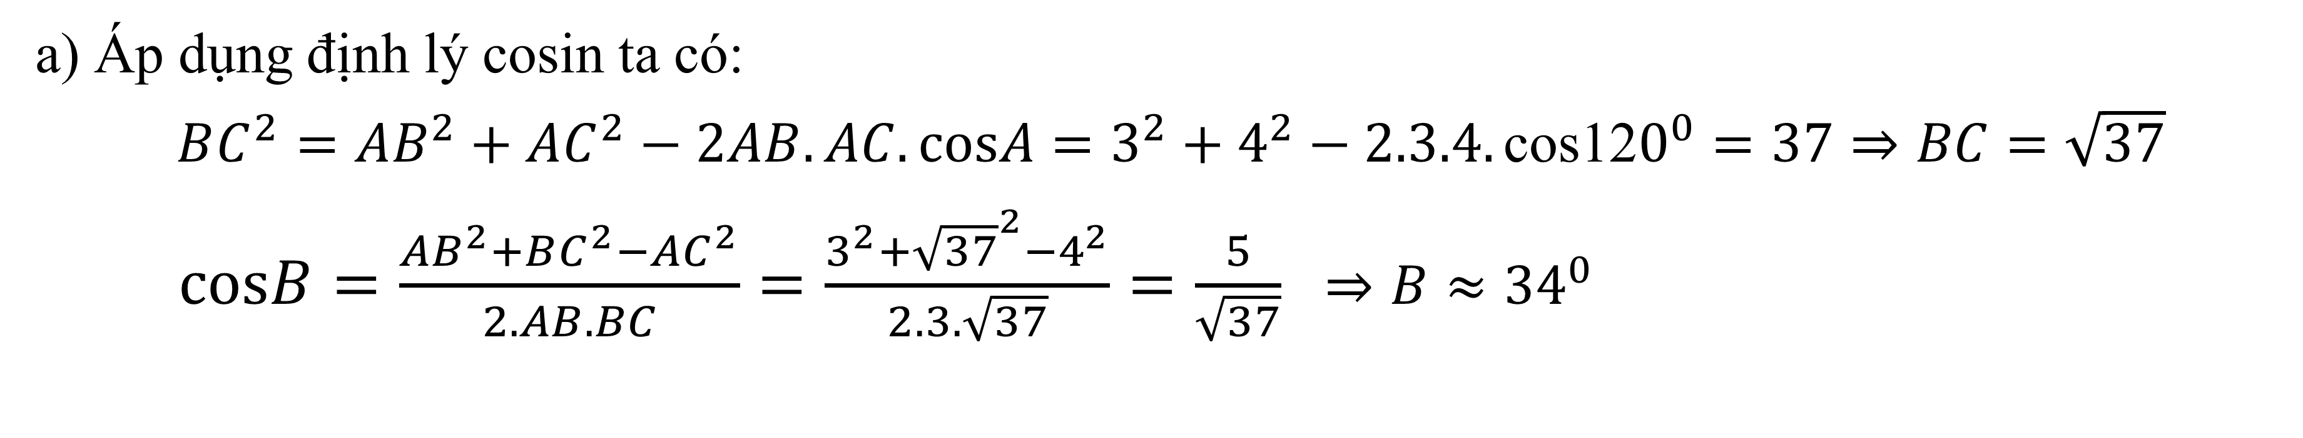
II
BÀI TẬP
Bài Tập 1
a) Áp dụng định lý cosin ta có:
$BC^{2}=AB^{2}+AC^{2}−2AB.AC.cosA=3^{2}+4^{2}−2.3.4.\text{c}\text{os}\text{12}0^{0}=37⇒BC=\sqrt{37}$
$cosB=\frac{AB^{2}+BC^{2}−AC^{2}}{2.AB.BC}=\frac{3^{2}+{\sqrt{37}}^{2}−4^{2}}{2.3.\sqrt{37}}=\frac{5}{\sqrt{37}}$ $⇒B≈{34}^{0}$
Bán kính đường tròn ngoại tiếp: $R=\frac{a}{2sinA}=\frac{\sqrt{37}}{2.sin{120}^{0}}=\frac{\sqrt{37}}{\sqrt{3}}=\frac{\sqrt{111}}{3}$
c) Diện tích tam giác $ABC$: $S=\frac{1}{2}bcsinA=\frac{1}{2}.3.4.sin{120}^{0}=3\sqrt{3}$
d) Độ dài đường cao xuất phát từ $A$: ${ h}_{a}=\frac{2S}{a}=\frac{2.3\sqrt{3}}{\sqrt{37}}=\frac{6\sqrt{111?}}{37}$

Slide 4
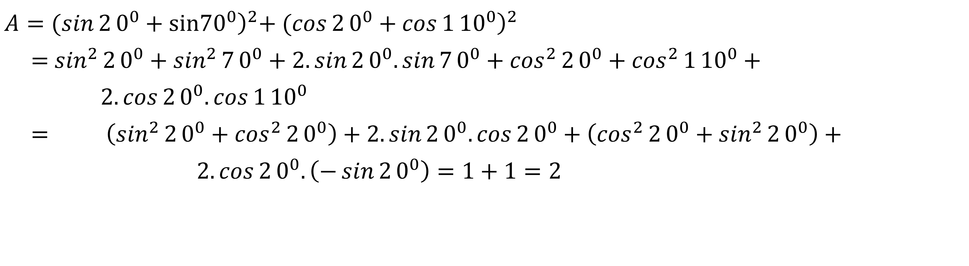
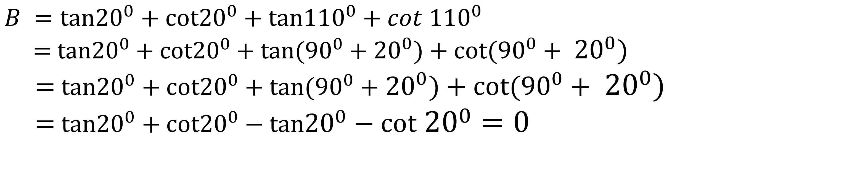
II
BÀITẬP
Bài Tập 2
$A={\left.(sin{2}0^{0}+sin70^{0}\right)}^{2}$+ ${\left.(cos{2}0^{0}+\cos{1}10^{0}\right)}^{2}$
= $\sin^{2}{2}0^{0}+\sin^{2}{7}0^{0}+2.\sin{2}0^{0}.\sin{7}0^{0}+\cos^{2}{2}0^{0}+\cos^{2}{1}10^{0}+$ $2.\cos{2}0^{0}.\cos{1}10^{0}$
= $\left(\sin^{2}{2}0^{0}+\cos^{2}{2}0^{0}\right)+2.\sin{2}0^{0}.\cos{2}0^{0}+\left(\cos^{2}{2}0^{0}+\sin^{2}{2}0^{0}\right)+$ $2.\cos{2}0^{0}.\left(−\sin{2}0^{0}\right)=1+1=2$
$B =tan{20}^{0}+cot{20}^{0}+tan{110}^{0}+cot$ ${110}^{0}$
$=$ $tan{20}^{0}+cot{20}^{0}+tan({90}^{0}+$ ${20}^{0})+cot({90}^{0}+ {20}^{0})$
$=$ $tan{20}^{0}+cot{20}^{0}+tan({90}^{0}+$ ${20}^{0})+cot({90}^{0}+ {20}^{0})$
$=$ $tan{20}^{0}+cot{20}^{0}−tan{20}^{0}−cot {20}^{0}=0$

Slide 5
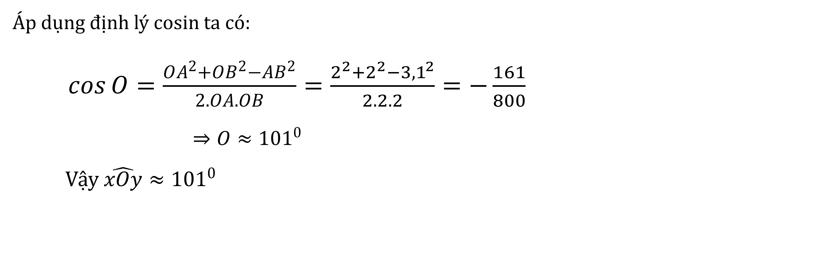
II
BÀITẬP
Bài Tập 3
Áp dụng định lý cosin ta có:
$\cos{O}=\frac{OA^{2}+OB^{2}−AB^{2}}{2.OA.OB}=\frac{2^{2}+2^{2}−3,1^{2}}{2.2.2}=−\frac{161}{800}$
$⇒O≈101^{0}$
Vậy $\hat{xOy}≈101^{0}$

Slide 6
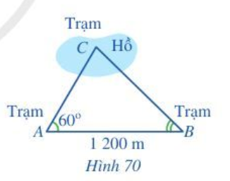

II
BÀITẬP
Xét tam giác $ABC$ ta có $\hat{C}=180^{0}−\left(60^{0}+45^{0}\right)=75^{0}$.
Khoảng cách từ trạm C đến trạm A và B lần lượt là độ dài các cạnh CA, CB
Theo định lý sin ta được:
$\frac{CB}{\sin{\hat{BAC}}}=\frac{AB}{\sin{\hat{ACB}}}$ $⇒CB=\frac{AB\sin{\hat{BAC}}}{\sin{\hat{ACB}}}$ $=\frac{1200.\sin{6}0^{0}}{\sin{7}5^{0}}≈$ $1075,89\left(m\right)$
$\frac{CA}{\sin{\hat{ABC}}}=\frac{AB}{\sin{\hat{ACB}}}⇒CA=\frac{AB\sin{\hat{ABC}}}{\sin{\hat{ACB}}}=\frac{1200.\sin{4}5^{0}}{\sin{7}5^{0}}≈$ $878,46\left(m\right)$
Vậy khoảng cách từ C đến trạm A là $878,46\left(m\right)$;
kKhoảng cách từ C đến trạm B là $1075,89\left(m\right)$
Bài Tập 4

Slide 7
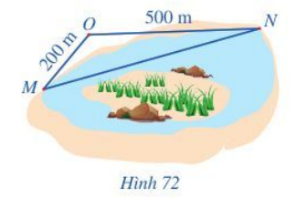

II
BÀITẬP
Bài Tập 6
Khoảng cách giữa 2 vị trí $M,N$là độ dài đoạn $MN$.
Xét tam giác $MON$, Theo định lý Cosin
$$MN^{2}=OM^{2}+ON^{2}−2OM.ON.\cos{\hat{MON}}$$
$=200^{2}+500^{2}−2.200.500\cos{1}35^{0}$
$$=290000+100000\sqrt{2}$$
$⇒MN=\sqrt{290000+100000\sqrt{2}}≈656,82m$.
Kết luận: Khoảng cách giữa hai vị trí $M,N$ là $657m$.

Slide 8

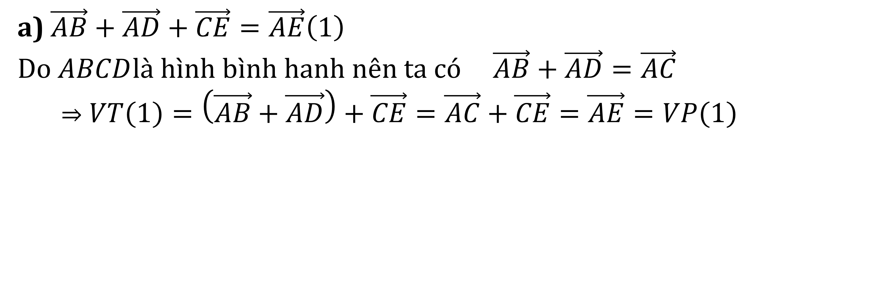
Do
là trung điểm của đoạn thẳng ABnên ta có MA+MB=2MI.
VT2=MA+MB+2IN
=2MI+2IN
=2MI+IN=2MN
=VP2
Do
II
BÀI TẬP VỀ VECTƠ
Bài Tập 7
a) $\vec{AB}+\vec{AD}+\vec{CE}=\vec{AE}\left(1\right)$
Do $ABCD$là hình bình hanh nên ta có $\vec{AB}+\vec{AD}=\vec{AC}$
$⇒VT\left(1\right)=\left(\vec{AB}+\vec{AD}\right)+\vec{CE}=\vec{AC}+\vec{CE}=\vec{AE}=VP\left(1\right)$
b) $\vec{MA}+\vec{MB}+2\vec{IN}=2\vec{MN}\left(2\right)$
Ta có $\vec{MA}+\vec{MB}=2\vec{MI}$.
$$⇒ VT\left(2\right)=\vec{MA}+\vec{MB}+2\vec{IN}=2\vec{MI}+2\vec{IN}$$
$=2\left(\vec{MI}+\vec{IN}\right)=2\vec{MN}=VP\left(2\right)$

Slide 9
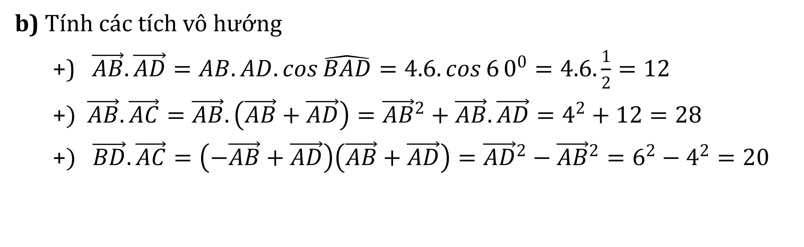
Do
là trung điểm của đoạn thẳng ABnên ta có MA+MB=2MI.
VT2=MA+MB+2IN
=2MI+2IN
=2MI+IN=2MN
=VP2
Do
II
BÀI TẬP VỀ VECTƠ
Bài Tập 8
a) Theo quy tắc hình bình hành ta có:$\vec{AC}=\vec{AB}+\vec{AD}$
b) Tính các tích vô hướng
+) $\vec{AB}.\vec{AD}=AB.AD.\cos{\hat{BAD}}=4.6.\cos{6}0^{0}=4.6.\frac{1}{2}=12$
+$) \vec{AB}.\vec{AC}=\vec{AB}.\left(\vec{AB}+\vec{AD}\right)={\vec{AB}}^{2}+\vec{AB}.\vec{AD}=4^{2}+12=28$
+$) \vec{BD}.\vec{AC}=\left(−\vec{AB}+\vec{AD}\right)\left(\vec{AB}+\vec{AD}\right)={\vec{AD}}^{2}−{\vec{AB}}^{2}=6^{2}−4^{2}=20$

Slide 10


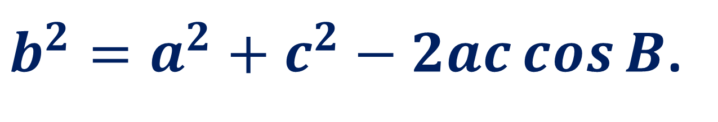
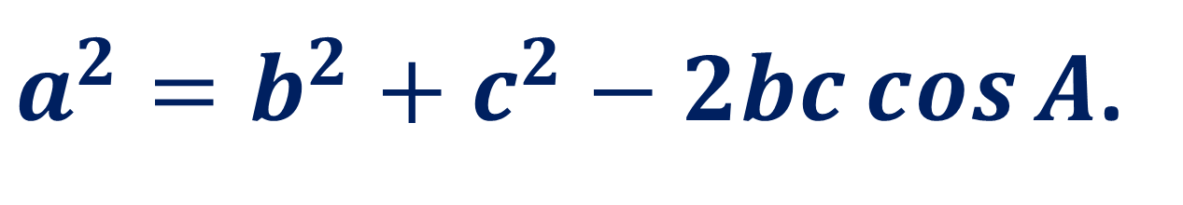
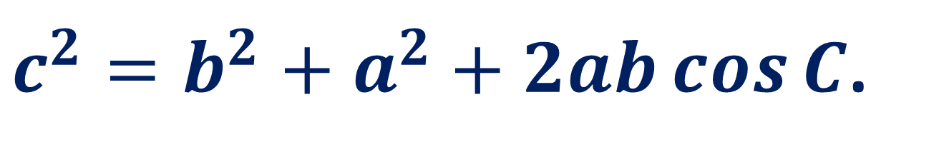
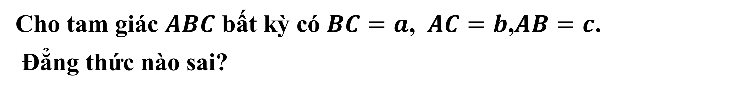
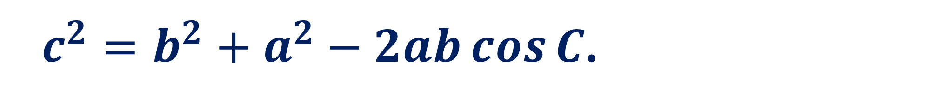
CÂU HỎI TRẮC NGHIỆM
CÂU 1
Cho tam giác $ABC$ bất kỳ có $BC=a$, $AC=b$,$AB=c$.
Đẳng thức nào sai?
15
54
9
6
A
$b^{2}=a^{2}+c^{2}−2ac\cos{B}$.
B
$a^{2}=b^{2}+c^{2}−2bc\cos{A}$.
C
C
$c^{2}=b^{2}+a^{2}+2ab\cos{C}$.
D
$c^{2}=b^{2}+a^{2}−2ab\cos{C}$.
Bài giải
Mệnh đề Sai là C

Slide 11

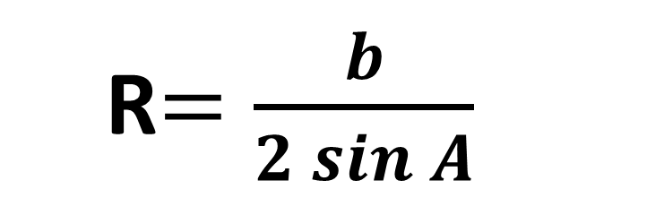

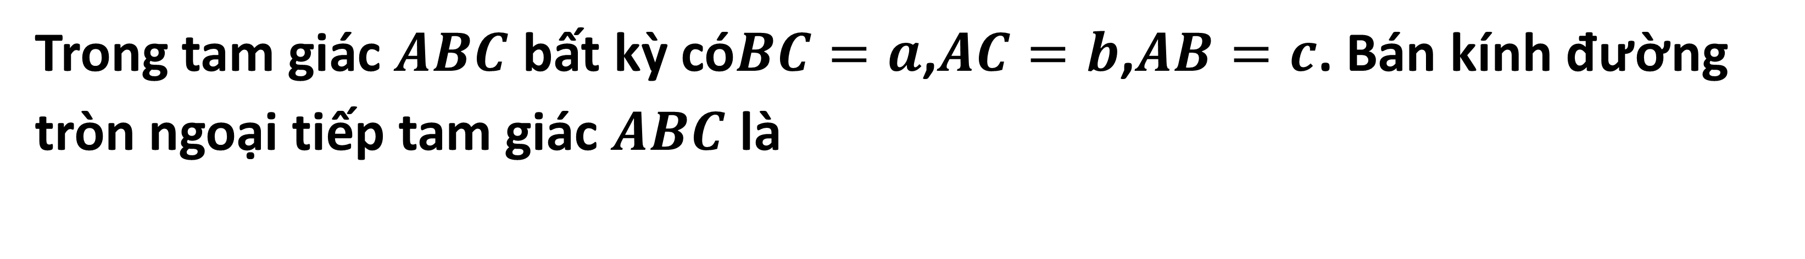

CÂU HỎI TRẮC NGHIỆM
CÂU 2
Trong tam giác$ABC$ bất kỳ có$BC=a$,$AC=b$,$AB=c$. Bán kính đường tròn ngoại tiếp tam giác $ABC$ là
15
54
9
6
A
$$R=\frac{b}{\sin{A}}$$
$$R=\frac{a}{2\sin{A}}$$
R$=\frac{b}{2\sin{A}}$
$R=\frac{a}{\sin{A}}$.
B
C
D
C
Bài giải
Theo định lý sin, mệnh đề đúng là C

Slide 12
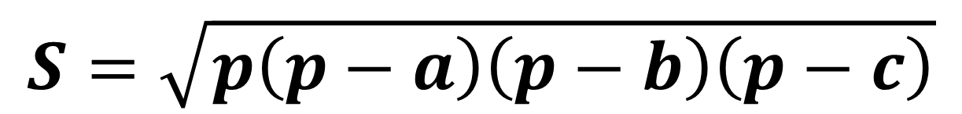
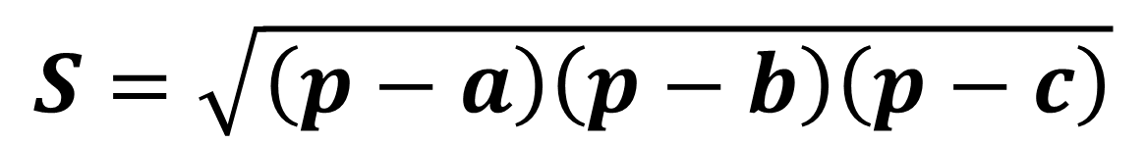
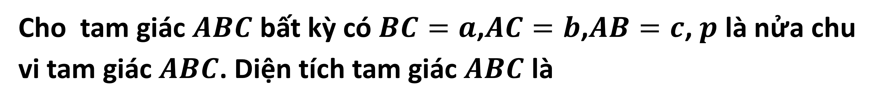
CÂU HỎI TRẮC NGHIỆM
CÂU 3
Cho tam giác $ABC$ bất kỳ có $BC=a$,$AC=b$,$AB=c$, $p$ là nửa chu vi tam giác $ABC$. Diện tích tam giác$ABC$ là
15
54
9
6
A
A
$$S=\sqrt{p\left(p−a\right)\left(p−b\right)\left(p−c\right)}$$
B
$$S=\sqrt{\left(p−a\right)\left(p−b\right)\left(p−c\right)}$$
C
$$S=p\left(p−a\right)\left(p−b\right)\left(p−c\right)$$
D
$$S=\left(p−a\right)\left(p−b\right)\left(p−c\right)$$
Bài giải
Theo công thức Hê - rông, mệnh đề đúng là A

Slide 13
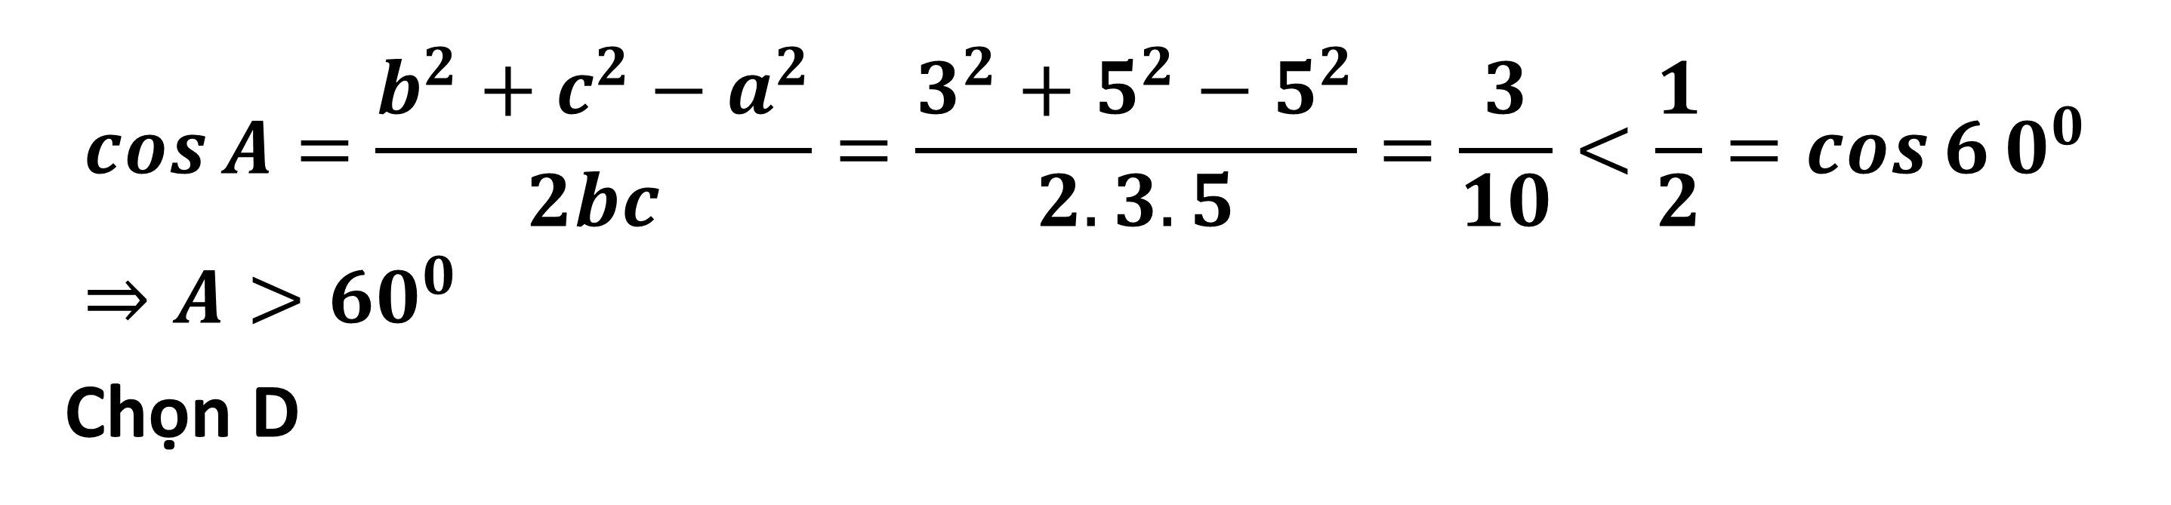

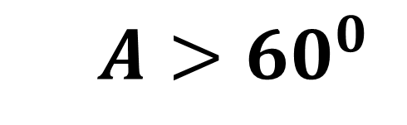

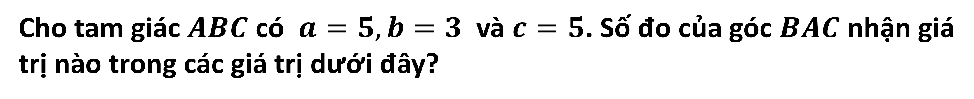

CÂU HỎI TRẮC NGHIỆM
CÂU 4
Cho tam giác $ABC$ có $a=5,b=3$ và $c=5$. Số đo của góc $BAC$ nhận giá trị nào trong các giá trị dưới đây?
15
54
9
6
A
$$45^{0}$$
B
C
$${60}^{0}$$
D
$$A>60^{0}$$
$${30}^{0}$$
D
Bài giải
$$\cos{A}=\frac{b^{2}+c^{2}−a^{2}}{2bc}=\frac{3^{2}+5^{2}−5^{2}}{2.3.5}=\frac{3}{10}<\frac{1}{2}=\cos{6}0^{0} \\ ⇒A>60^{0}$$
Chọn D

Slide 14
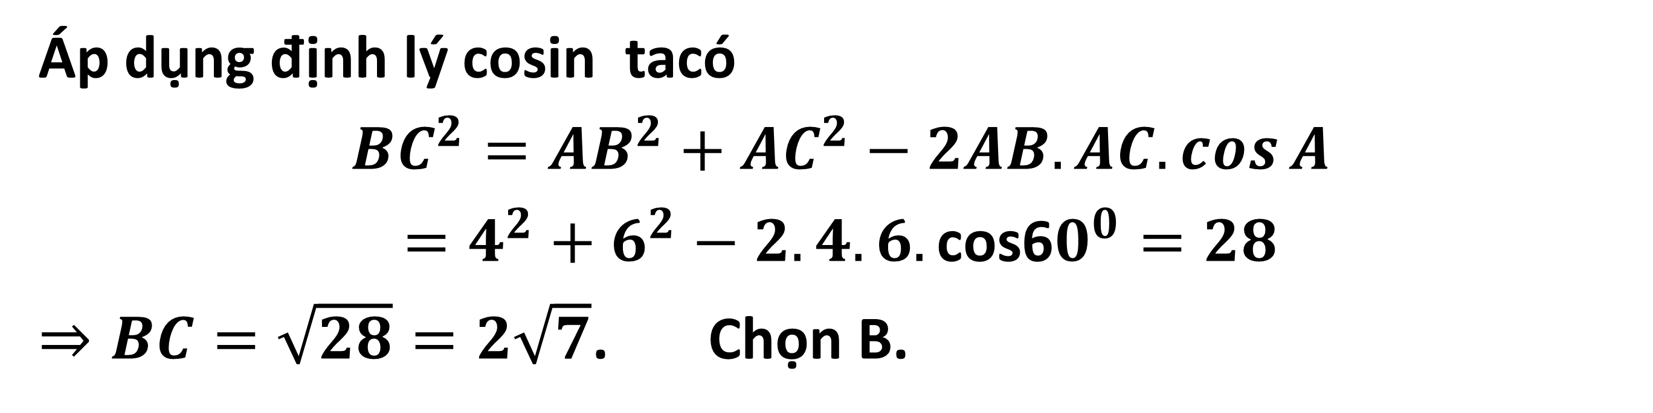

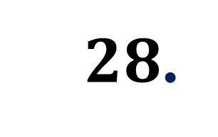


CÂU HỎI TRẮC NGHIỆM
CÂU 5
15
54
9
6
Cho tam giác$ABC$ có$AB=4$,$AC=6$, $\hat{A}=60^{0}$. Tính độ dài cạnh$BC$
A
$$\sqrt{7}$$
B
$$3\sqrt{7}$$
$28$.
B
$$2\sqrt{7}$$
C
D
Bài giải
Áp dụng định lý cosin tacó
$$BC^{2}=AB^{2}+AC^{2}−2AB.AC.\cos{A}$$
$$=4^{2}+6^{2}−2.4.6.\text{cos}\text{6}0^{0}=28$$
$⇒BC=\sqrt{28}=2\sqrt{7}$. Chọn B.

Slide 15
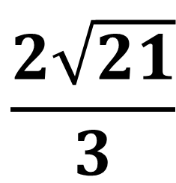



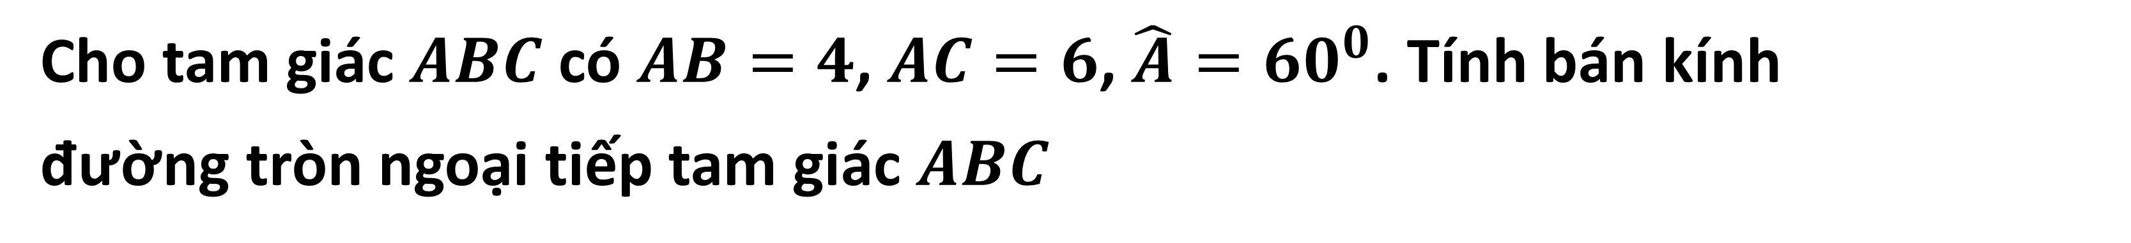
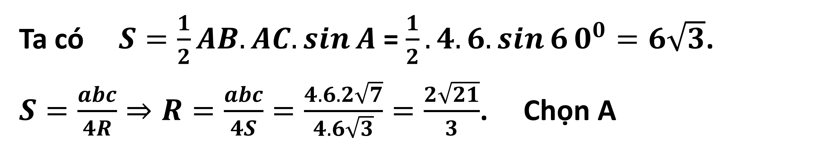
CÂU HỎI TRẮC NGHIỆM
CÂU 6
Cho tam giác $ABC$có $AB=4$, $AC=6$, $\hat{A}=60^{0}$. Tính bán kính
đường tròn ngoại tiếp tam giác $ABC$
15
54
9
6
A
$$\frac{2\sqrt{21}}{3}$$
$$\frac{2\sqrt{7}}{3}$$
A
B
C
$\sqrt{21}$
D
$$3\sqrt{7}$$
Bài giải
Ta có$S=\frac{1}{2}AB.AC.\sin{A}$ = $\frac{1}{2}.4.6.\sin{6}0^{0}=6\sqrt{3}$.
$S=\frac{abc}{4R}⇒R=\frac{abc}{4S}=\frac{4.6.2\sqrt{7}}{4.6\sqrt{3}}=\frac{2\sqrt{21}}{3}$. Chọn A

Slide 16
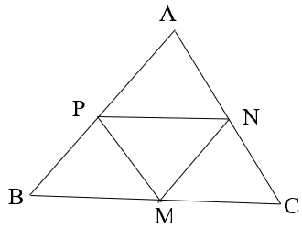



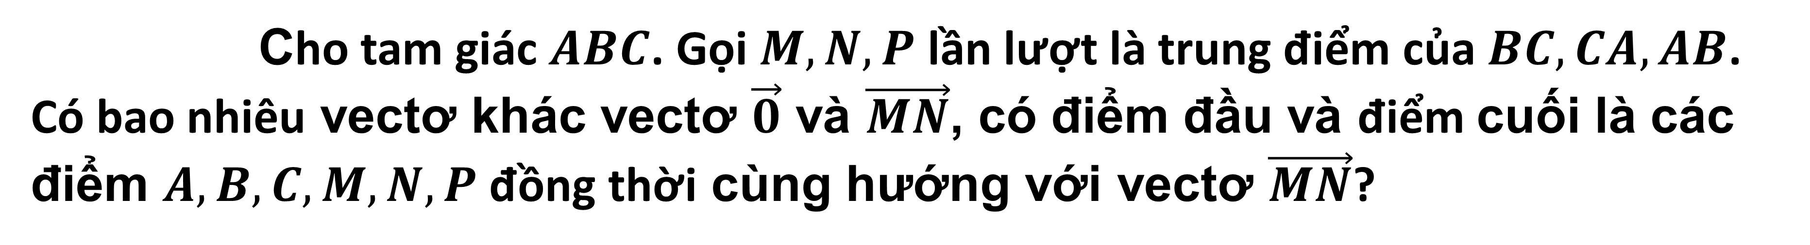
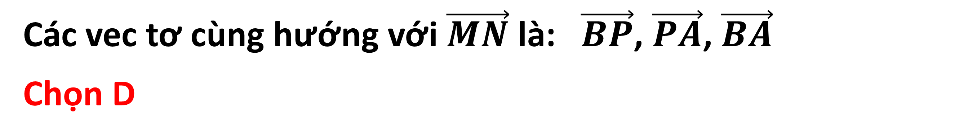
CÂU 7
Cho tam giác $ABC$. Gọi $M,N,P$ lần lượt là trung điểm của $BC,CA,AB$. Có bao nhiêu vectơ khác vectơ $\vec{0}$ và $\vec{MN}$, có điểm đầu và điểm cuối là các điểm $A,B,C,M,N,​P$ đồng thời cùng hướng với vectơ $\vec{MN}$?
15
54
9
6
A
$$4$$
B
$$5$$
C
D
$$2$$
D
3
Bài giải
Các vec tơ cùng hướng với $\vec{MN}$ là: $\vec{BP}$, $\vec{PA}$, $\vec{BA}$
Chọn D

Slide 17




CÂU 8
Cho ba điểm $A,B,C$ phân biệt. Khi đó vectơ $\vec{AB}+\vec{BC}$ bằng
15
54
9
6
A
$$\vec{AB}$$
B
$$\vec{0}$$
C
D
$$\vec{AC}$$
$\vec{CB}$
D
Bài giải
Chọn D

Slide 18





CÂU 9
Cho tam giác $ABC$ có $M$ là trung điểm của $BC$ và $G$ là trọng tâm của tam giác $ABC$. Khẳng định nào dưới đây sai?
15
54
9
6
A
$$\vec{GM}+\vec{AG}=\vec{AM}\text{.}$$
B
$$\vec{MB}+\vec{MC}=\vec{0}$$
$$\vec{GB}+\vec{GC}+\vec{GA}=\vec{0}$$
C
$$\vec{GB}+\vec{GC}−\vec{GA}=\vec{0}\text{. }$$
D
C
Bài giải
Chọn C

Slide 19
IV-VẬN DỤNG

Slide 20




CÂU 10
Cho hai lực $\vec{F_{1}},\vec{F_{2}}$ không cùng phương, cùng tác dụng vào một vật, biết $\left|\vec{F_{1}}\right|=30N$ và $\left|\vec{F_{2}}\right|=80N$. Cường độ lực tổng hợp của hai lực đã cho không thể nhận giá trị nào dưới đây?
15
54
9
6
A
80N
B
$$110N$$
C
D
$$70N$$
60N
Bài giải
Dựng $\vec{F_{1}}=\vec{OA};\vec{F_{2}}=\vec{OB}$.
Khi đó $\vec{F_{1}}+\vec{F_{2}}=\vec{OC}$ ( với $C$ là đỉnh thứ tư của hình bình hành $OACB$).
Ta có: $\left|\vec{F_{1}}\right|,\left|\vec{F_{2}}\right|,\left|{\vec{F}}_{1}+\vec{F_{2}}\right|$ là ba cạnh của một
tam giác nên$\left|\vec{\left|F_{1}\right|}−\left|\vec{F_{2}}\right|\right|≤\left|\vec{F_{1}}+\vec{F_{2}}\right|≤\vec{\left|F_{1}\right|}+\left|\vec{F_{2}}\right|$.
$⇒50≤\left|\vec{F_{1}}+\vec{F_{2}}\right|≤110$.

Slide 21

CÂU 10
Cho hai lực $\vec{F_{1}},\vec{F_{2}}$ không cùng phương, cùng tác dụng vào một vật, biết $\left|\vec{F_{1}}\right|=30N$ và $\left|\vec{F_{2}}\right|=80N$. Cường độ lực tổng hợp của hai lực đã cho không thể nhận giá trị nào dưới đây?
15
54
9
6
A
80N
B
B
$$110N$$
C
D
$$70N$$
60N
Bài giải
$\left|\vec{F_{1}}+\vec{F_{2}}\right|=110$ khi $\vec{F_{1}}, \vec{F_{2}}$ cùng hướng,
$\left|\vec{F_{1}}+\vec{F_{2}}\right|=50$ khi $\vec{F_{1}}, \vec{F_{2}}$ ngược hướng ( không thỏa mãn do bài ra hai lực $\vec{F_{1}}, \vec{F_{2}}$không cùng phương)
$$⇒50<\left|\vec{F_{1}}+\vec{F_{2}}\right|<110$$
Vậy cường độ lực tổng hợp của hai lực
không thể là $110N$. Chọn B

Slide 22







$$• a^{2}=b^{2}+c^{2}−2b.c.\cos{A} \\ • b^{2}=a^{2}+c^{2}−2a.c.cosB \\ • c^{2}=a^{2}+b^{2}−2a.b.cosC$$
ĐỊNH LÍ CÔSIN
$$c\text{osA}=\frac{b^{2}+c^{2}−a^{2}}{2bc}$$
$$c\text{osB}=\frac{a^{2}+c^{2}−b^{2}}{2ac}$$
$$c\text{osC}=\frac{a^{2}+b^{2}−c^{2}}{2ab}$$
HỆ QUẢ
$$\frac{a}{\sin{A}}=\frac{b}{\sin{B}}=\frac{c}{\sin{C}}=2R$$
ĐỊNH LÍ SIN
$R$: bán kính đường tròn ngoại tiếp

Slide 23






$$S=\frac{1}{2}h_{a}.a=\frac{1}{2}h_{b}.b=\frac{1}{2}h_{c}.c$$
$$S=\frac{1}{2}.a.c.\sin{B}=\frac{1}{2}.a.b\sin{C}$$
$$S=p.r$$
Diện tích tam giác S
$$S=\frac{abc}{4R}$$
$$S=\sqrt{p(p−a)(p−b)(p−c)}$$
$$\text{(}\text{C}\text{ô}\text{ng} \text{th}\text{ứ}\text{c} \text{H}\text{ê−}\text{r}\text{ô}\text{ng}\text{)}$$

Slide 24


Slide 25






k > 0 cùng hướng $\vec{a}$;
k < 0 ngược hướng $\vec{a}$
Định nghĩa
Độ dài bằng $\left|k\right||\vec{a}|$
$$0\vec{a}=\vec{0},k\vec{0}=\vec{0}.$$
Ứng dụng
Tích của một số với một vectơ
$k\left(\vec{a}+\vec{b}\right)=k\vec{a}+k\vec{b};$
$k\left(\vec{a}−\vec{b}\right)=k\vec{a}−k\vec{b};$
$•$($h+k)\vec{a}=h\vec{a}+k\vec{a};$
$•$ $h(k\vec{a})=(hk)\vec{a};$
$$• 1\vec{a}=\vec{a}; (−1)\vec{a}=−\vec{a}.$$
$k\vec{a}=\vec{0}⟺k=0$ hoặc $\vec{a}=\vec{0}.$
Tính chất
$I$ là trung điểm của đoạn $AB$
$\vec{MA}+\vec{MB}=2\vec{MI}, ∀ M$.
$G$là trọng tâm của tam giác $ABC$
$\vec{MA}+\vec{MB}+\vec{MC}=3\vec{MG}, ∀ M$.

